Slide 1
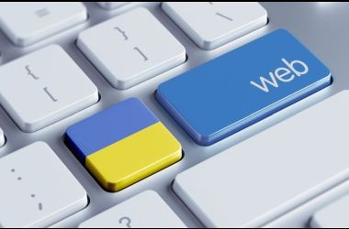
Новітні підходи та ІКТ-технології у викладанні хімії як умова зростання педагогічної майстерності
Вчитель хімії: Чебітько О.О.
Лиманська ЗОШ І-ІІІ ступенів

Slide 2
Наразі освітній процес знаходиться у стані інформатизації.

Slide 3
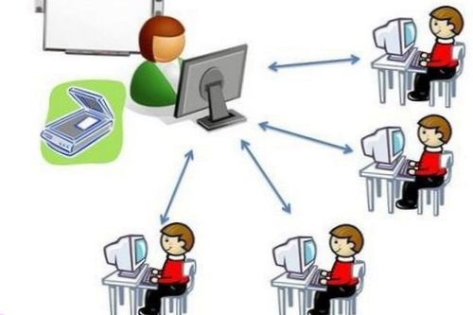
Сучасні інформаційно-комунікативні технології входять в усі сфери життєдіяльності людини, і в освіту зокрема. Сучасність вимагає нових підходів до навчального процесу, нових методів, форм подання навчальної інформації. Зокрема, нові підходи потрібні і у викладанні хімії та природничих дисциплін в цілому. Одним із таких підходів є використання інформаційно-комунікативних технологій (ІКТ) під час навчального процесу. Використання ІКТ у викладанні хімії дозволяє інтенсифікувати освітній процес, прискорити передачу знань і досвіду, а також підвищити якість навчання й освіти.

Slide 4
Основною метою впровадження нових інформаційних технологій навчання є підготовка учнів до повноцінної життєдіяльності інформаційного
суспільства.

Slide 5
У процесі використання нових інформаційних технологій у навчанні Л. Боднар виділяє такі педагогічні завдання:
інтенсифікація всіх рівнів навчально-виховного процесу, підвищення його ефективності та якості;
побудова відкритої системи освіти, що забезпечує кожній дитині власний шлях до самоосвіти;
системна інтеграція предметних галузей освіти;
розвиток творчого потенціалу учня, його здібностей до комунікативних дій; розвиток умінь експериментально-дослідницької та пізнавальної діяльності;
формування інформаційної культури учнів.

Slide 6
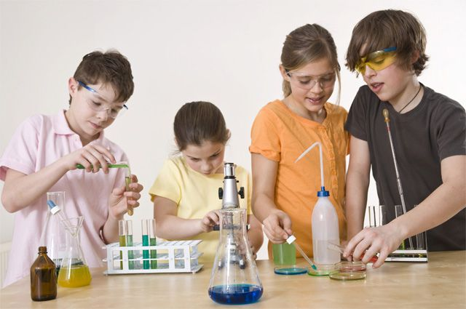
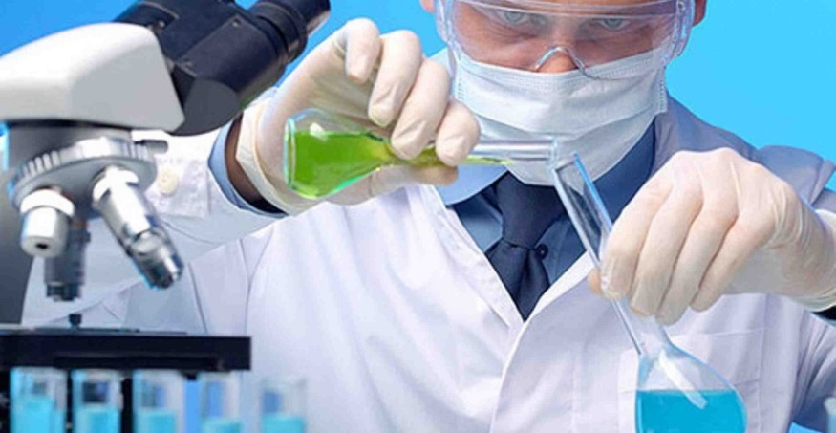
Автор вважає важливим для шкільної хімічної освіти використання нових інформаційних технологій навчання, які дають змогу розв’язувати такі дидактичні завдання:
вивчення явищ та процесів у мікро- та макросвіті, у складних технічних і біологічних системах на основі використання засобів комп’ютерної графіки та комп’ютерного моделювання;
подача в зручному для вивчення масштабі перебігу різних хімічних та фізичних процесів, які реально протікають із дуже великою або дуже малою швидкістю

Slide 7
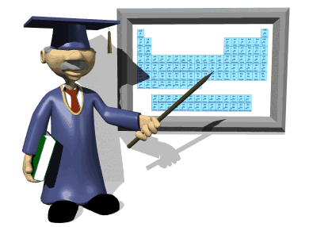
При вивченні хімії учні стикаються з об'єктами мікросвіту буквально з перших уроків, і звичайно ж НКМ, що моделюють такі об'єкти, можуть стати неоціненними помічниками, наприклад, при вивченні будови атомів, типів хімічного зв'язку, будови речовини, теорії електролітичної дисоціації, механізмів хімічної реакції, стереохімічних уявлень і т.д. Усі ці перераховані моделі реалізовані в програмах:

Slide 8
1С: Репетитор

Slide 9
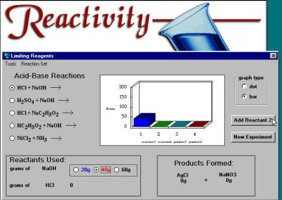
ChemLand

Slide 10
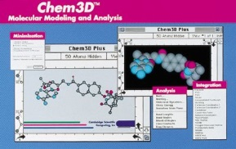
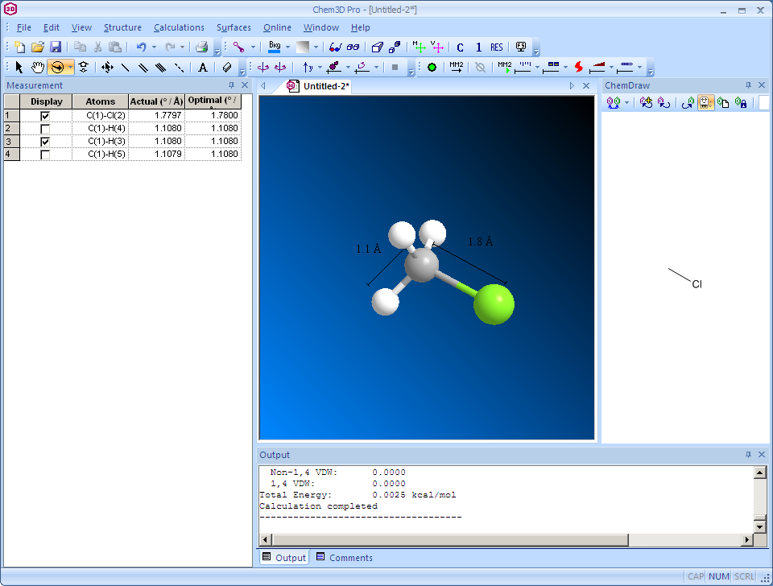
CS Chem3D Pro

Slide 11
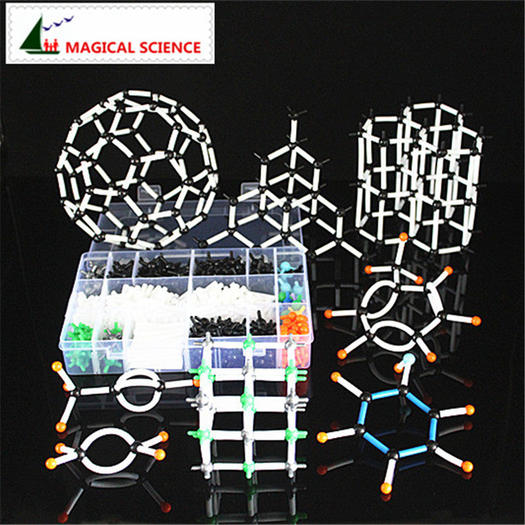
Crystal Designer

Slide 12
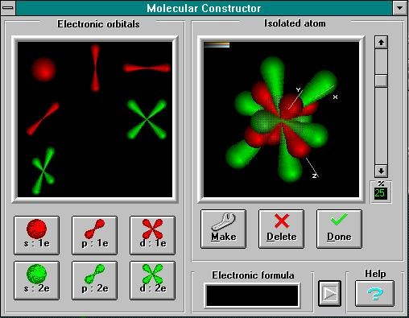
Збери молекулу

Slide 13
Organic Reaction Animations

Slide 14
Моделі хімічних реакцій, лабораторних робіт, хімічних виробництв, хімічних приладів (комп'ютерні моделі макросвіту) реалізовані в наступних програмах:
"Хімія для усіх - 2000”;
"Химкласс”;
ChemLab;
IR and NMR Simulator і ін.

Slide 15
Основним засобом інформаційно-комунікаційних технологій (ІКТ) є персональний комп’ютер, можливості якого визначаються його технічними характеристиками та встановленим програмним забезпеченням. Н. Кононенко виокремлює кілька найважливіших видів ІКТ:

Slide 16
мультимедіа, що є оновою ІКТ. У широкому значенні – це сукупність різноманітних програмних та технічних засобів, які використовуються з метою найефективнішого впливу на користувача, що одночасно стає читачем, слухачем та глядачем;

Slide 17
інтернет з його постійно зростаючими можливостями;

Slide 18
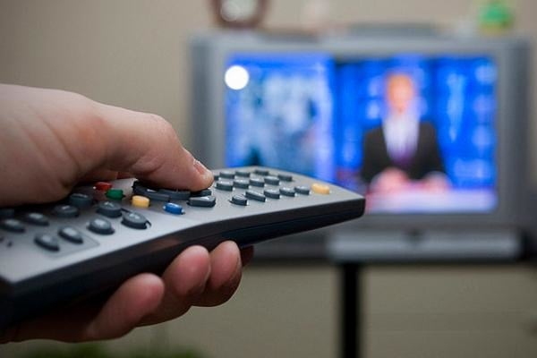
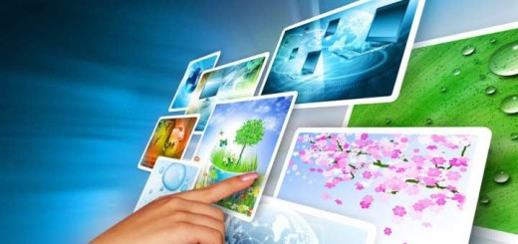
телебачення – забезпечує дозвілля, орієнтацію в суспільних процесах, має великі можливості для розширення світогляду людини;

Slide 19
відеозаписи, які поширюються переважно на цифрових носіях і в сукупності з відповідними засобами ІКТ можуть забезпечити як дозвілля, так і дистанційне навчання учнів.

Slide 20
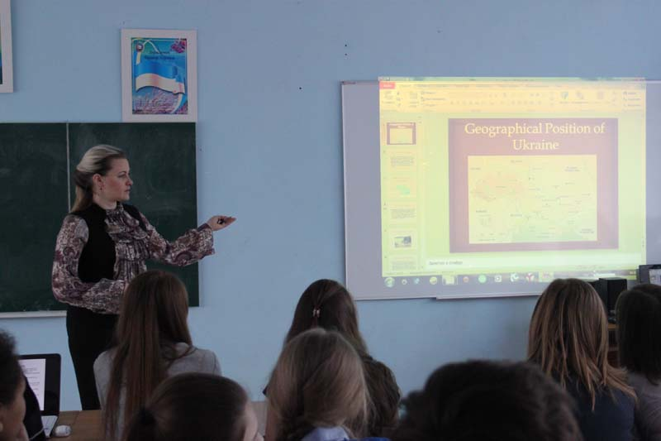
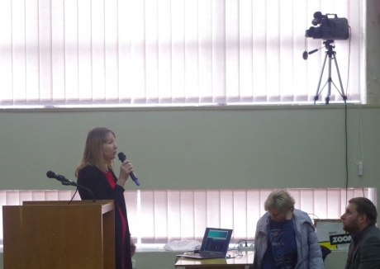
Серед усіх ІКТ саме мультимедіа є найважливішою технологією для системи шкільної освіти. Навчальна ефективність мультимедіа пояснюється можливістю комбінованого подання інформації в різних формах: текст, звук, відео-, дво- та тривимірна графіка і т.п. Мультимедіа забезпечують можливість інтенсифікації навчання та підвищення мотивації навчання за рахунок застосування сучасних способів обробки аудіовізуальної інформації

Slide 22
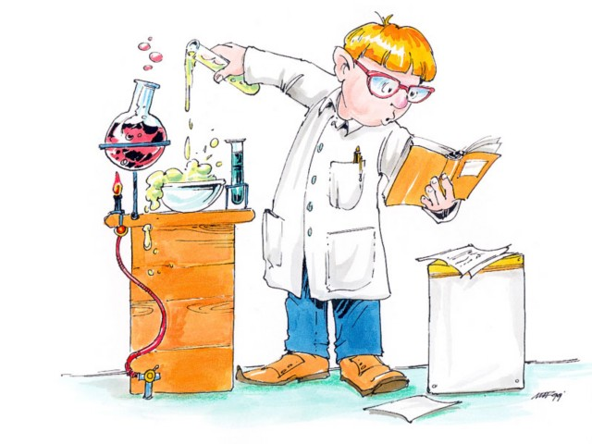
Ураховуючи широкі технічні й методичні можливості сучасних інформаційно-комунікаційних технологій, спираючись на дослідження Н. Кононенко ми виділяємо такі напрями їх використання в навчальному процесі:

Slide 23
1) вивчення нового матеріалу візуалізація знань за допомогою демонстраційно-енциклопедичних програм та презентацій PowerPoint;

Slide 24
2) проведення віртуальних лабораторних та практичних робіт з використанням навчальних програм;

Slide 25
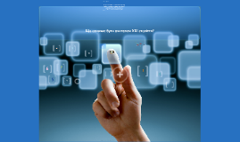
3) закріплення знань – проведення тренінгів за допомогою різноманітних навчальних програм;

Slide 26
4) здійснення контролю та перевірки – програми тестування й оцінювання, контролюючі програми;

Slide 27
5) проведення самостійної роботи учнів у програмах «репетитор», енциклопедії, різноманітні розвивальні програми;

Slide 28
6) проведення інтегрованих уроків за методом проектів, результатом яких є створення web-сторінок.

Slide 29
Хмарні технології
Важливою перевагою такої технології, крім її безкоштовності та ліцензійної чистоти, є залучення учнів до основного напряму розвитку мережевих технологій. В процесі роботи учням прищеплюється культура самостійної роботи з мережевими ресурсами на досить високому рівні, починаючи із середньої школи. Важливим є також надання школярам персонального доступу до мережевих ресурсів, розміщених на сайтах. При цьому вони мають можливість редагувати свій розділ, не маючи доступу до інших сторінок. Це, з одного боку, дає можливість педагогу контролювати інформацію, що надходить, а з другого – розвиває самостійність і відповідальність учнів.

Slide 30
Використання хмарних технологій у школі:
використання Web-додатків;
електронні журнали і щоденники;
онлайн сервіси для учбового процесу, спілкування, тестування;
системи дистанційного навчання, бібліотека, медіатека;
сховища файлів, спільний доступ;
спільна робота;
відеоконференції;
електронна пошта з доменом навчального закладу.

Slide 31
В учнів можуть бути сформовані навички самостійної діяльності , уміння планувати власну діяльність, вирішувати проблеми, приймати важливі рішення. Можна виділити наступні переваги хмарних технологій:
 розвиток творчого мислення;
 уміння створювати гіпотези;
 розвиток уміння працювати колективно;
 уміння приймати рішення та прогнозувати їх наслідки;
 творчість та ініціативність;
 критичне мислення;
 комунікативні навички;
 вміння працювати з інформацією.

Slide 32
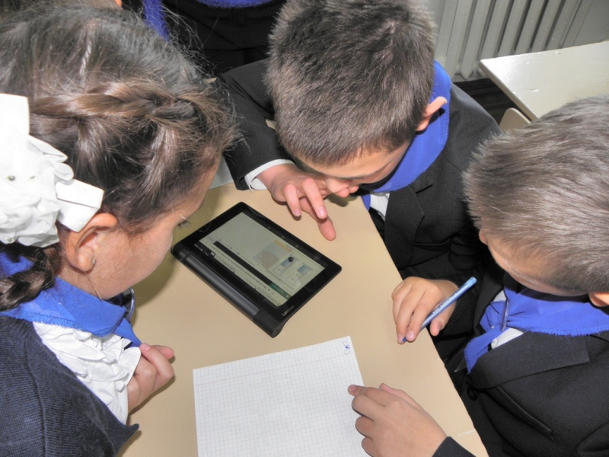
Хмарні технології, безумовно, покращують навчальний процес, оскільки вони зацікавлюють учнів, заставляють нестандартно мислити, самостійно шукати відповіді на питання та шляхи розв'язання проблем. Для них це нове, незвичне та корисне.

Slide 33
Висновок
Комп'ютеризація при навчанні створює особливу інформаційне середовище, яке стимулює інтерес і допитливість дитини. Це полегшує розуміння й вирішення багатьох завдань інтелектуального характеру, сприяє розкриттю природою закладених потенціалів і здібностей до пізнання, творчої ініціативи, особистісному розвитку кожного учня. Використання комп'ютерної технології при вивченні хімії в середній школі відкриває широкі можливості для створення та використання складного наочно-демонстраційного супроводу на уроці або при виконанні лабораторної роботи.
Отже, використання ІКТ у процесі викладання хімії:
значно розширює та урізноманітнює програму вивчення хімії у школах;
надає доступ до різноманітних автентичних матеріалів;
зацікавлює учнів до вивчення хімії;
сприяє індивідуальному вивченню матеріалу учнями;
розширює інформаційні потоки при використанні Internet;
інтенсифікує самостійну роботу учнів.

Slide 34
Література:
Аксьомова О. Адаптивна система навчання: використання комп’ютерних технологій в 11-му класі суспільно-гуманітарного профілю / Оксана Аксьомова // Хімія. Шкільний світ. – 2010. – Січень (2). – С. 6–12.
Бондар Л. Інформаційні технології при викладанні хімії / Л. Бондар, О. Міщенко // Хімія. – 2011. – Жовтень. – № 29. – С. 10–13.
Використання інформаційно-комп’ютерних технологій на уроках хімії / [Автор-укладач О. І. Замулко]. – Черкаси: ЧОІПОПП. – 2007. – 32 с.
Кононенко Н. Мультимедіа на уроках хімії / Н. Кононенко // Біологія і хімія в школі. – 2009. – № 4. – С. 38–39.
Родигіна І. В. Використання інформаційних технологій у процесі вивчення історії хімії / І. В. Родигіна, К. М. Родигін // Комп’ютер у школі та сім’ї. – 2009. – № 4. – С. 28–29.
Тасенко О. В. Використання комп’ютерів у викладанні хімії та біології / О. В. Тасенко // Комп’ютер у школі та сім’ї. – 2007. – № 1. – С. 16–18.
Шумська Н. Комп’ютерні технології у навчанні хімії / Н. Шумська // Біологія і хімія в школі. – 2006. – № 6. – С. 24.

Slide 35
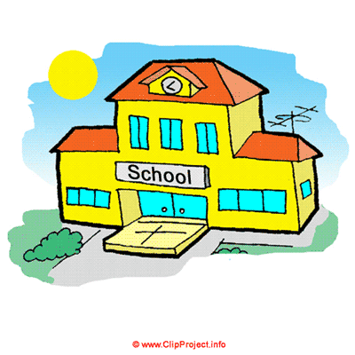
Дякую за увагу!!!

